Slide 1

Sikumon
מציגים : אליאב עמר, איתי אהרוני, איתי ערקובי.
קישור לגיטהאב: https://github.com/eliavamar/SikumonApplication

Slide 2

מה נצטרך לעשות היום כדי להשיג סיכום?
כיום אם נרצה להשיג סיכום, דף נוסחאות, פתרון למטלה או מבחן במקצוע מסוים נצטרך:
לנדנד לחבר לכיתה.
לחפש בגוגל דרייב של הקורס (בתקווה שקיים).
להפוך את האינטרנט בחיפוש אחר הודי בלי מבטא.
בעייתי ללכת לספרייה עקב מצב התחלואה הנוכחי...
במקרה הטוב בזבזנו שעות של חיפוש אחר הסיכום המתבקש ולבסוף מצאנו, ובמקרה הסביר בזבזנו שעות של חיפוש ולא מצאנו.
אופי חיפוש זה הוא מאוד מתיש ולא ממצה את זממנו בצורה יעילה, לכן החלטנו ליצור את אפליקציית .Sikumon

Slide 3

מטרות האפליקציה:
העלאת סיכומים והגדרת פלטפורמה שיתופית לעזרי לימוד במקצועות שונים לכלל המחלקות באוניברסיטה.
יצירת קבוצות למידה באופן פשוט, נוח ומהיר.
חיפוש סיכומים רלוונטיים באופן נוח ופשוט.
חיסכון זמן של חיפוש מיותר, ומציאת חומר איכותי.
שיתוף ידע בין סטודנטים – שיתוף עזרי לימוד בין סטודנטים בני אותו שנתון ויצירת מנגנון של שימור ו-"הורשת" הידע הקיים לשנתון הבא.

Slide 4

תיאור המערכת:
הרשמה – הרשמה למערכת באמצעות אימייל וסיסמא המורכבת מ-8 עד 20 תווים הכוללים אות גדולה, קטנה ותו מיוחד. במהלך ההרשמה ניתן להצהיר האם המשתמש הוא מסוג מרצה או מסוג סטודנט.
מנגנון "שכחתי סיסמא" – אשר שולח קישור לאיפוס סיסמא לאימייל (משתמש) אשר שכח את הסיסמא, במידה ולא קיים אימייל כזה - המנגנון לא עושה כלום.
מסך "פורטל" – מסך המאפשר גישה לכלל הפיצ'רים באפליקציה, כמו באפליקציה של אוניברסיטת אריאל.
מערכת העלאת קבצים - מערכת המאפשרת לעלות קבצים לשרת ולהגדיר איזו גישה ברצון המשתמש לתת לשאר המשתמשים לקובץ שהעלה.
יצירת קבוצות למידה – יצירת קבוצות למידה בהתאם למחלקה\קורס הרצוי, הגדרת פגישה פרונטלית\מקוונת עם אפשרות הוספת לינק למפגש מקוון, הוספת הערות.
מנוע חיפוש – יצירת מנוע חיפוש לקבצים וקבוצות למידה, אפשרות חיפוש לפי משתמש, מחלקה, קורס או מפתח (אשר ניתן בעת יצירת הקבוצה). בנוסף חיפוש קבצים לפי רלוונטיות לנושא (קורס ומחלקה) או לפי שם, חיפוש לפי שם – נעשה אלגוריתם קירוב "Levenshtein distance" על מנת לאפשר מציאת תוצאות רלוונטיות גם במקרה שנעשו שגיאות כתיב.
מועדפים ו"האזור שלי"– כל משתמש יכול להוסיף סיכומים לרשימת "המועדפים" שלו, סיכומים אלו יוצגו בתור רשימה, אותה הוא יכול לערוך, ולגשת אליה בכל זמן שיבחר. בנוסף, כל משתמש יוכל לקבל גישה בכל עת לקבצים שהעלה וקבוצות הלמידה שיצר.
מערכת עוקבים – ניתן לעקוב אחרי משתמשים אחרים, במידה ומשתמש רוצה לקבל עדכונים אודות משתמש אחר במערכת – למשל משתמש שמעלה סיכומים רלוונטיים אליו בתדירות גבוהה.
מערכת התראות (Notifications) – מערכת שנועדה בעיקרה לעדכן משתמשים כחלק ממערכת העוקבים כי הועלו קבצים חדשים מהמשתמשים אשר אחריהם הם עוקבים – ועל ידי כך ליצור מצב נוח בו המערכת מעדכנת את המשתמש כאשר התווסף עזר לימוד חדש הרלוונטי אליו, והמשתמש לא צריך לוודא בצורה ממושכת האם יצא סיכום או עזר למידה חדש הנוגע אליו.

Slide 5
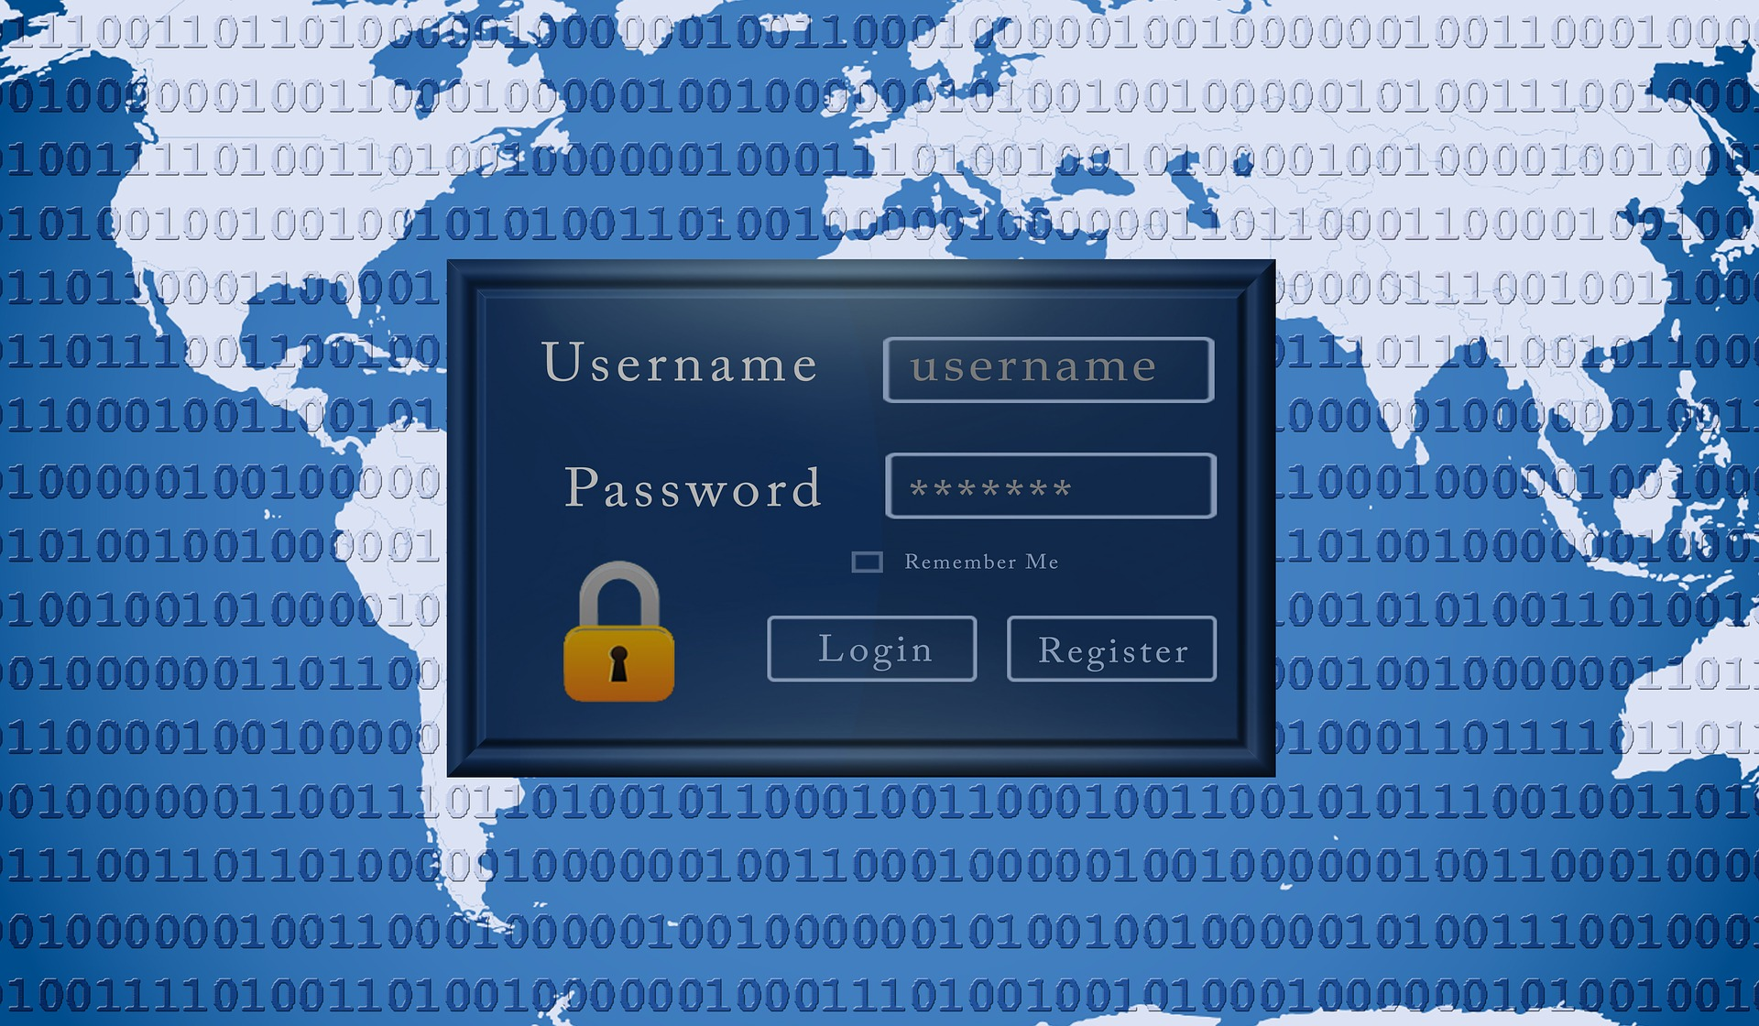
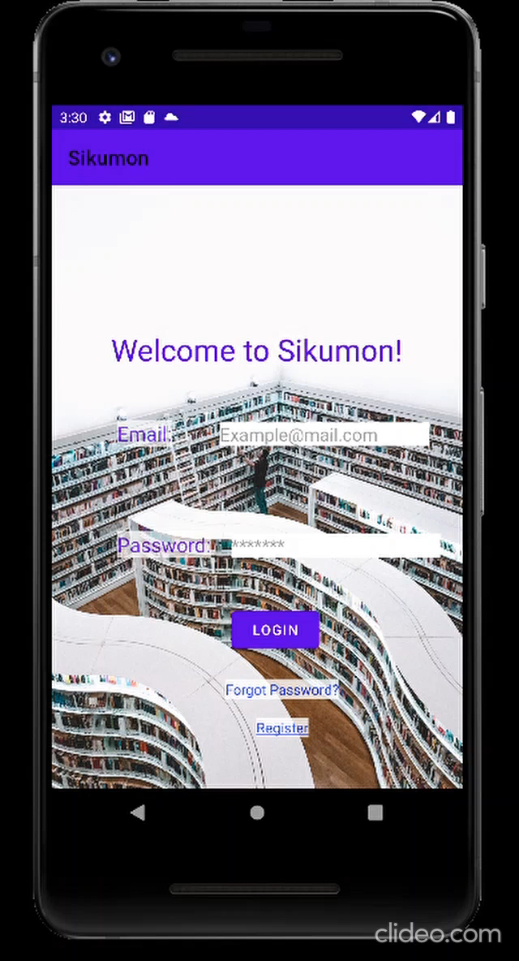

הרשמה\התחברות:
הרשמה נעשית באמצעות אימייל וסיסמא, האותנטיקציה של האימייל נעשית על ידי השרת Firebase.
הסיסמא חייבת להיות מורכבת מ-8 עד 20 תווים לועזיים הכוללים אות גדולה, אות קטנה וסימן מיוחד מהסוג –" !"#$%&'()*+,-./:;<=>?@[\]^_`{|}~ ".
במקרה שמשתמש שכח סיסמא, ניתן ליצור סיסמא חדשה על ידי חלון דיאלוג שנפתח בעת לחיצה על לחצן ה- "Forgot Password", לאחר מסירת האימייל של המשתמש לאפליקציה ישלח קישור לאימייל לאיפוס הסיסמא של המשתמש העונה לאותו המייל. במידה והאימייל לא קיים במסד הנתונים – לא יקרה כלום.
מסך ההתחברות הוא מסך הכניסה הראשוני לאפליקציה, בהינתן אימייל וסיסמא, מתבצע אותנטיקציה מול השרת Firebase אשר מאמתת את הסיסמא על ידי ביצוע hash עליה והשוואתה לערך hash הקיים במערכת התואם לאותו משתמש (אימייל).
Sign Up
Forgot Password

Slide 6
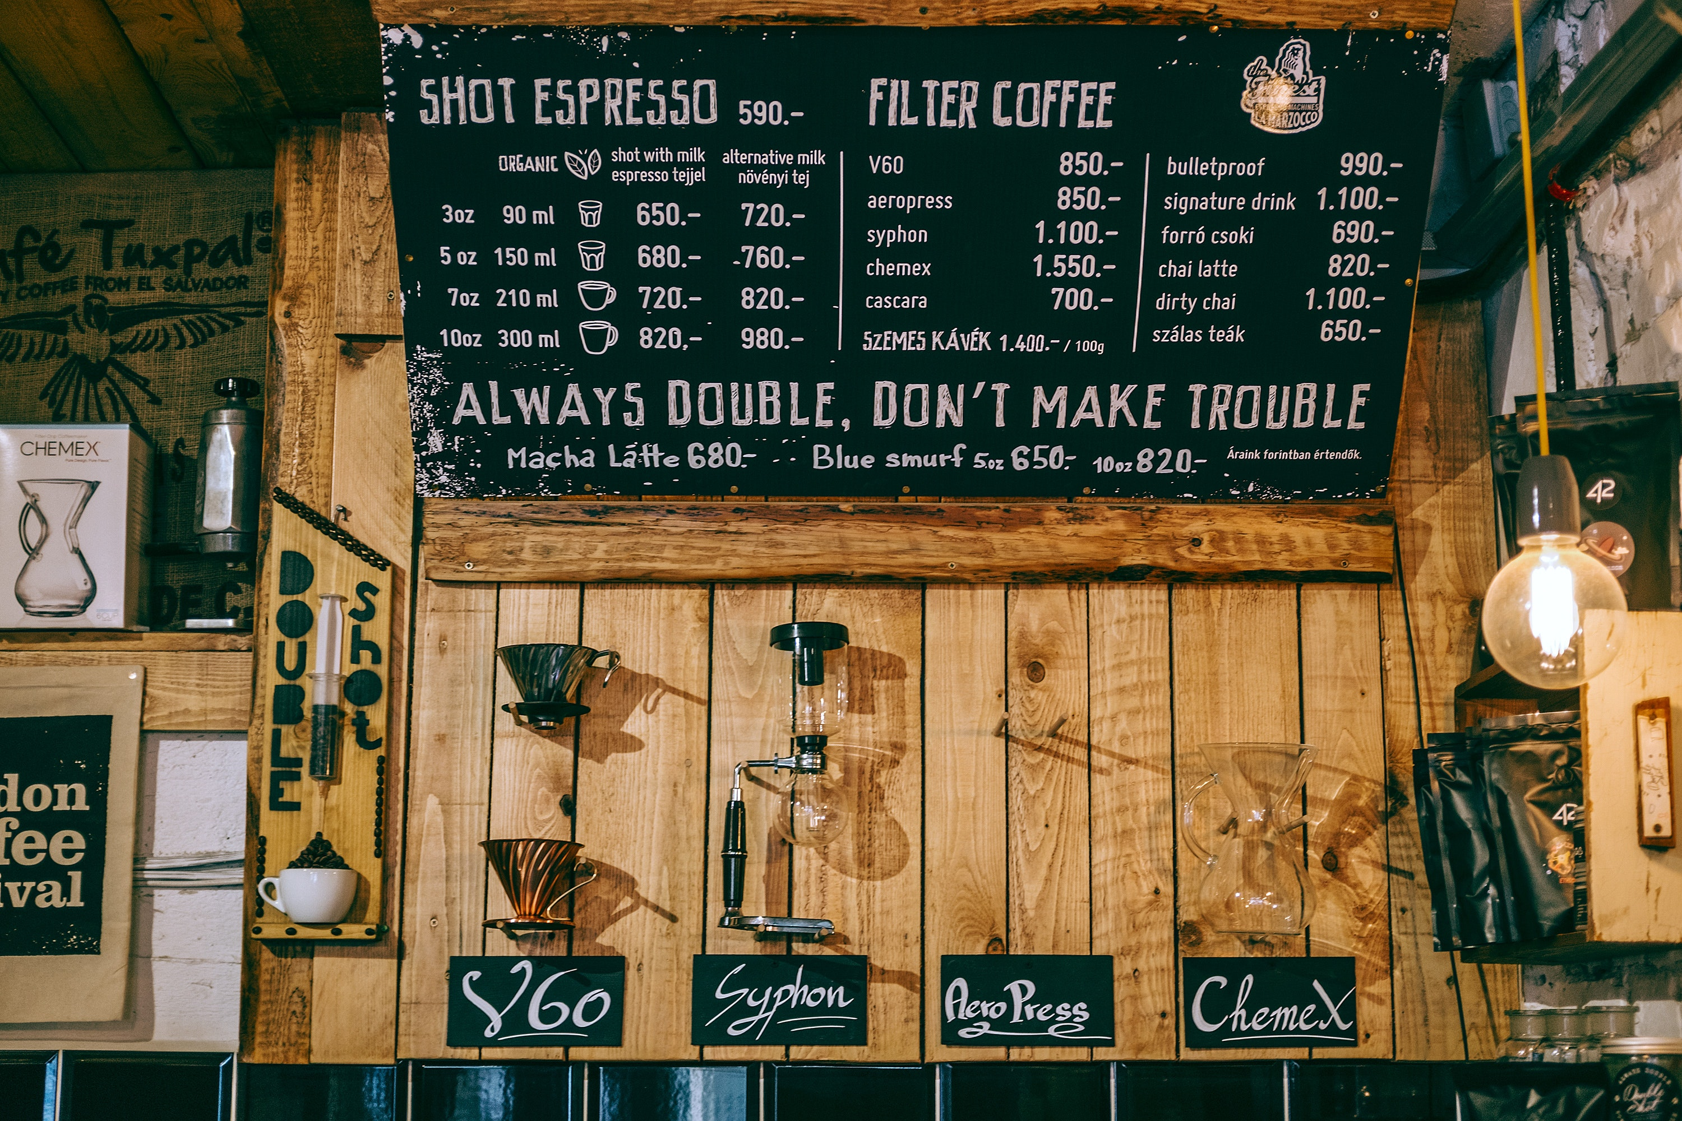
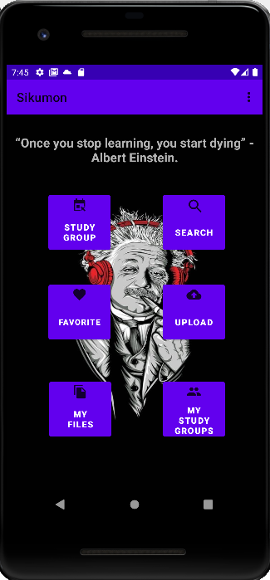
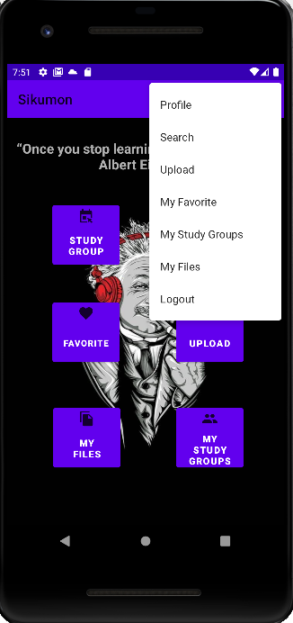
מסך פורטל ("הבית")\תפריט:
מסך הפורטל מאפשר גישה לכלל חלקי האפליקציה:
- העלאת קבצים.
- יצירת קבוצות למידה.
- כניסה ל-"מועדפים".
- חיפוש קבצים או קבוצות למידה.
- כניסה לקבצים או קבוצות למידה שלי.
תפריט הנלווה לכל מסכי האפליקציה, המאפשר לגשת לכלל חלקי האפליקציה, בדומה למסך הפורטל, בנוסף ניתן לבצע ממנו התנתקות וכניסה לפרופיל של המשתמש.
Portal Activity
Menu

Slide 7
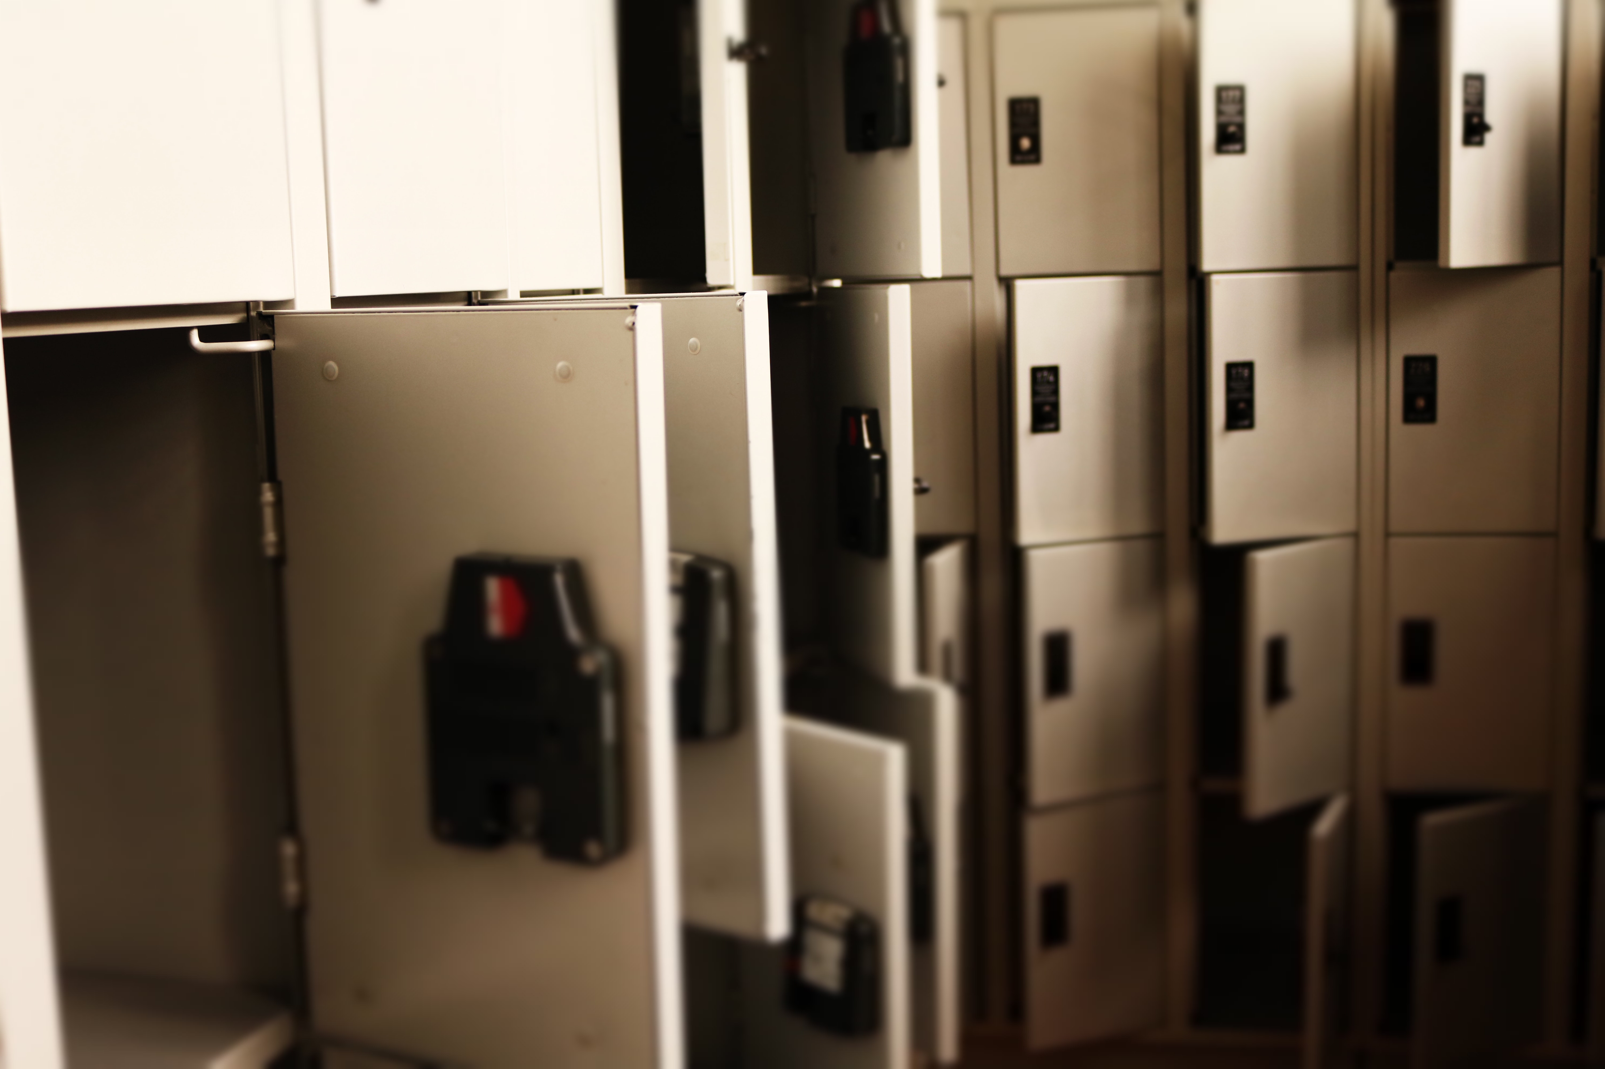
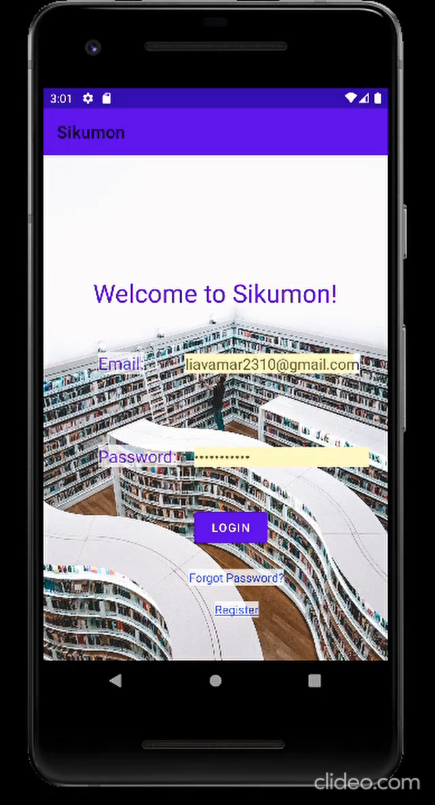
העלאת קבצים:
מערכת העלאת קבצים המתבססת על שרת ה- Storage של שירות ה- Firebase. הקישור ו-metadata (מחלקה\קורס, בעלים, שם וכו') של הקובץ נשמר במערכת ה-real time database על מנת לקבל גישה קלה אליו.
כל קובץ במערכת הקבצים מקבל שם ייחודי אליו במסד הנתונים על מנת למנוע כפילויות של שמות (השם שהמשתמש נותן לקובץ הוא חלק מה-metadata שלו, בשונה מהשם הייחודי).
על מנת לעלות קובץ, על המשתמש לספק פרטים אודות הקובץ, פרטים אשר ישמשו לאפיונו של הקובץ והגדרתו כרלוונטי כאשר משתמשים אחרים יחפשו עזרי לימוד.
המשתמש יכול להעלות קבצים מהמכשיר האישי שלו, או דרך שירות אחסון חיצוני כמו Google Drive המופיע בסרטון.
לאחר העלאת הקובץ, המשתמש יקבל חיווי במידה והעלאה הצליחה או נכשלה, במידה והצליחה – יוכל לראות את הקובץ באזור "הקבצים שלי" (יפורט בהמשך).
Upload PDF

Slide 8
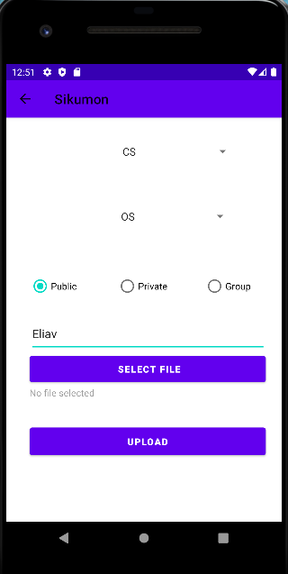
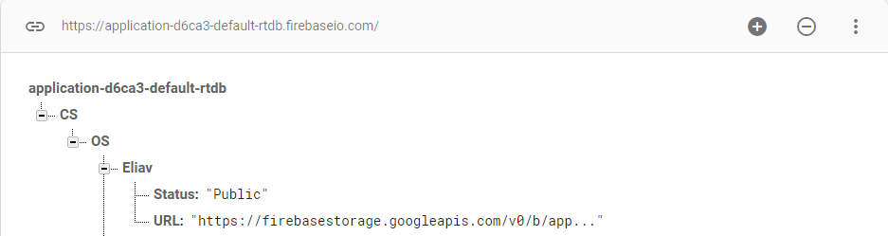
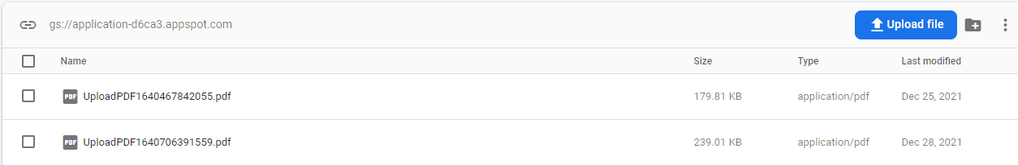
העלאת קובץ (צד משתמש):
- אפשרות ראשונה בחירת מחלקה.
- אפשרות שנייה רשימת קורסים של אותה מחלקה שנבחרה (נפתחת רק לאחר בחירת מחלקה)
- בחירת סוג ההרשאה של הקובץ באפליקציה.
- שם הקובץ.
- בחירת קובץ להעלאה מהמכשיר.
- העלאת הקובץ לשרת ע"י לחיצה על "Upload".
העלאת קובץ (צד שרת):
הקבצים נשמרים בשרת FireBase במסד הנתונים הנקרא Storage (שירות אחסון הקבצים), את כתובת הURL- ופרטי המטא של הקובץ אנו מאחסנים בשרת ה-RT אשר מאחסן את הנתונים במודל של עץ.
הקבצים בשירות ה-Storage

Slide 9

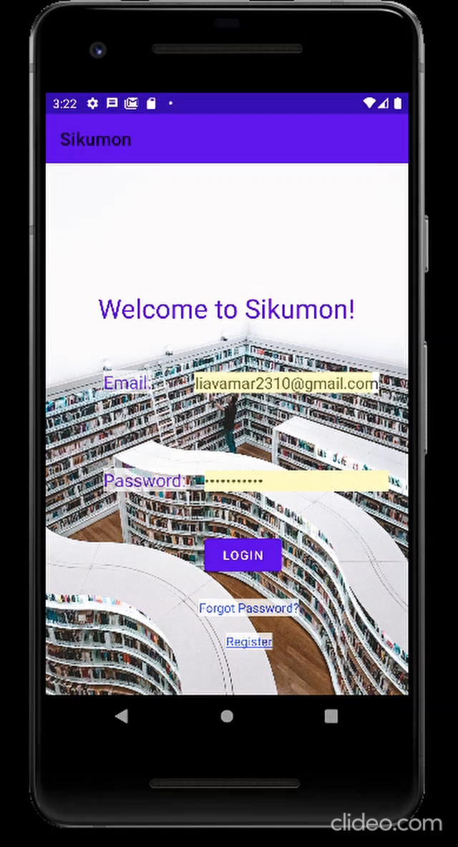
יצירת קבוצות למידה:
מערכת יצירת קבוצות מתבססת על שרת ה- Firestore Database, אשר שומר את המידע בצורה של Documents, בצורה זו ניתן לבצע שאילתות על המידע, ולקבל חלקים מהתוכן. כמו כן כל Document לא שוקל יותר מידי – עונה על הצורך שלנו במקרה זה.
כל קבוצת למידה תסווג לפי מחלקה וקורס, אשר יוגדרו לפי המשתמש, כל משתמש יוכל להגדיר קבוצת למידה פרונטלית, מקוונת או היברידית. במידה ותיבחר קבוצת למידה היברידית או מקוונת, תינתן אפשרות להוספת קישור רלוונטי לדוגמא - Zoom או Google Meetings.
כל קבוצת למידה מקבלת מפתח ייחודי משלה, אשר מועברת ליוצר הקבוצה בעת היצירה שלה. במידה וירצה המשתמש שיצר את הקבוצה לאפשר לחבריו למצוא אותה בצורה קלה, יוכל להעביר להם את המפתח והם ישתמשו בו בפיצ'ר החיפוש של האפליקציה.
Study Groups

Slide 10
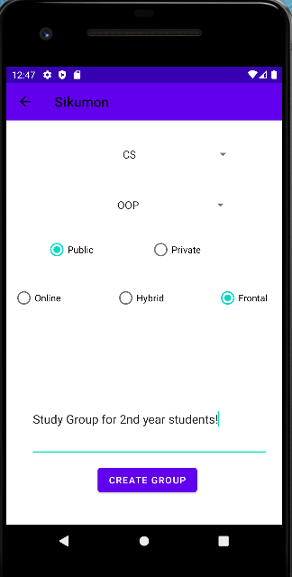
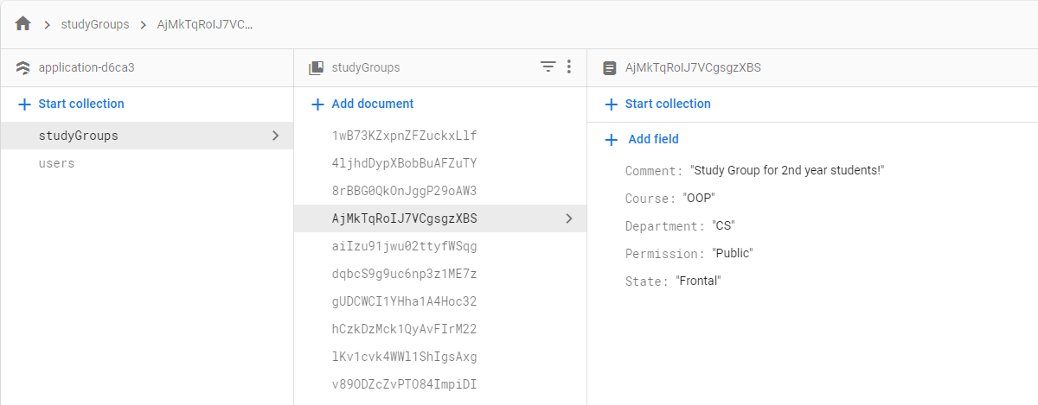
יצירת קבוצת לימוד:
- אפשרות ראשונה בחירת מחלקה.
אפשרות שניה רשימת קורסים של אותה מחלקה שנבחרה (נפתחת רק לאחר
בחירת מחלקה).
- בחירת סוג ההרשאה של הקובץ באפליקציה.
- בחירת מתכונת הלימודים הרצויה.
- אם ייבחר המשתמש המתכונת של אונליין או היברידי:
תפתח אפשרות להוספת לינק.
אחרת אין אפשרות להוספת לינק.
- אפשרות להוספת הערות.
- יצירת הקבוצה והעלאה לשרת ע"י לחיצה על הלחצן "Create Group".

Slide 11

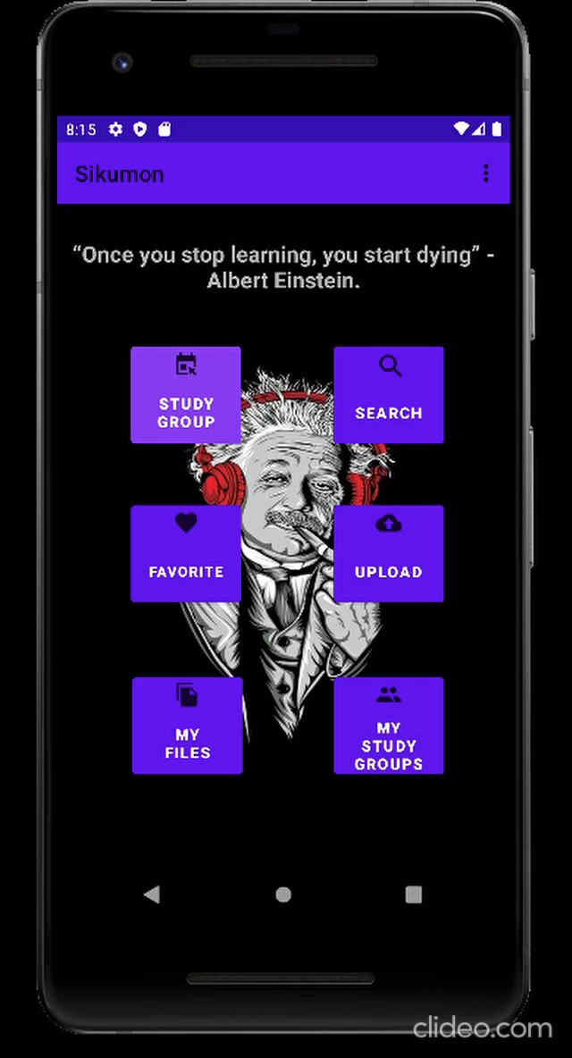
מנוע החיפוש:
ניתן לחפש קבצים וקבוצות למידה בתוך האפליקציה, החיפוש נעשה לפי: מילות מפתח, מחלקה, קורס, מפתח ייחודי, שם משתמש וכו'.
חיפוש קבצים - החיפוש ייעשה לפי בחירה של מחלקה וקורס ושם הסיכום. בהינתן הנתונים הנ"ל יוצגו כל הקבצים הרלוונטיים במסד הנתונים של האפליקציה. כמו כן, נעשה שימוש באלגוריתם קירוב (Levenshtein distance ) על שם הקובץ למניעת מקרים בהם הקובץ לא ימצא עקב שגיאות כתיב, או שקיים קובץ בעל שם דומה העונה לדרישות המשתמש אך לא בעל שם זהה.
חיפוש קבוצות למידה – החיפוש ייעשה לפי האופציות הבאות: בחירת קורס ומחלקה, משתמש מסוים או מפתח ספציפי. בצורה כזו ניתן למצוא קבוצה בצורה כללית – רק על ידי מחלקה וקורס, או בצורה ספציפית – לפי שם משתמש של חבר או מפתח ייחודי לקבוצת למידה שהעבירו לנו.
לאחר מציאת קבוצת למידה, ניתן להתווסף עליה ע"י לחיצה על כפתור ההוספה. לחיצה על כפתור זה תוסיף את המשתמש לקבוצה ותעביר את הקבוצה לאזור "קבוצות הלמידה שלי".
לאחר מציאת קובץ, ניתן להוסיף אותו לקבצים המועדפים ע"י לחיצה על כפתור ההוספה, לחיצה על כפתור זה תוסיף את הקובץ לאזור "הקבצים שלי". בנוסף, ניתן לבצע "עוקב" אחר המשתמש שהעלה את הקובץ.
במידה ונבחר לעקוב אחר משתמש אחר, כאשר הוא יעלה סיכומים ועזרי לימוד אחרים, אנו נקבל על כך התראה (Notification).
Search Engine

Slide 12

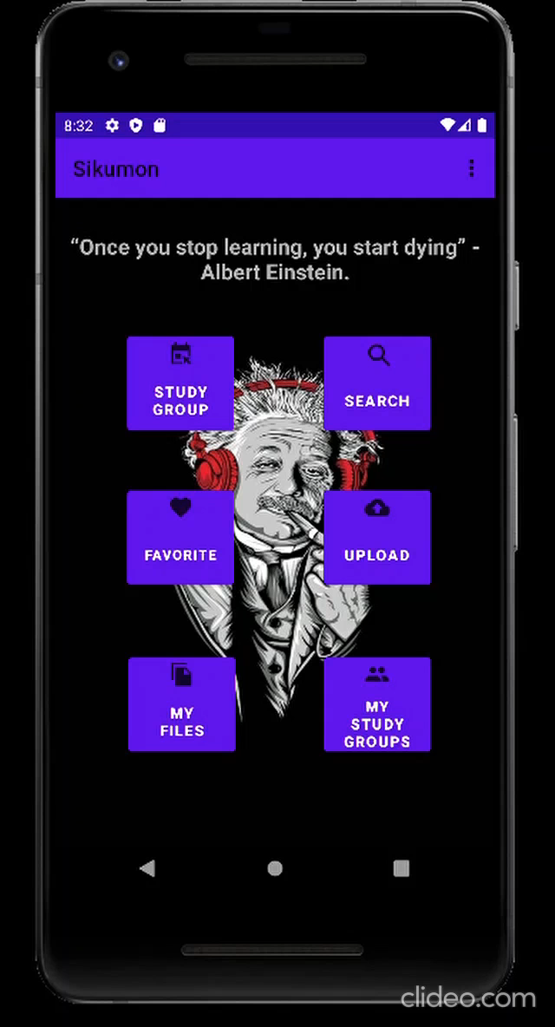
מועדפים ו"האזור שלי":
במועדפים ניתן לראות את כל הקבצים אשר המשתמש הוסיף במהלך שימושו באפליקציה, ניתן להסיר קבצים שכבר אינם רלוונטיים ולהיכנס לקבצים שכן רלוונטיים בצורה ישירה – ע"י In App PDF Viewer, כלומר ניתן לפתוח את הקובץ PDF מהשרת מתוך האפליקציה.
באזור "הקבצים שלי" ניתן לראות את כל הקבצים אשר אותו משתמש העלה, בנוסף יכול המשתמש להוריד (ולמחוק מהשרת) מהאפליקציה את הקבצים שהעלה במידה ואינו רוצה לשתף עוד את הקבצים שלו או מכיוון שהקובץ כבר אינו רלוונטי. פעולה זו מתבצעת ע"י לחיצה על הכפתור "Delete".
באזור "קבוצות הלמידה שלי" יכול לראות המשתמש את כל קבוצות הלמידה בהן הוא לוקח חלק. במידה וירצה לצאת מקבוצת למידה – המשתמש יוכל לעשות זאת ע"י לחיצה פשוטה על כפתור.
Favorites and “My” Zone

Slide 13


מערכת עוקבים:
כחלק מהפיצ'רים של האפליקציה, האפליקציה מכילה מערכת עוקבים ומאפשרת למשתמשים "לעקוב" אחר משתמשים אחרים. פיצ'ר זה שימושי מכיוון שבמידה ומשתמש כלשהו מעלה סיכומים רלוונטיים למשתמש אחר בתדירות גבוהה, הסטודנטים שאליהם זה רלוונטי יבצעו "עוקב" עליו ויקבלו התראות (יפורט בהמשך) כאשר המשתמש הנ"ל יעלה סיכומים או עזרי לימוד חדשים.
ניתן לבצע "עוקב" מסוים מיד כאשר אנו מוצאים סיכום שאנו אוהבים, למעשה הוספת עוקב מתבצעת בצורה פשוטה וקלה – ע"י לחיצת כפתור "Follow" של המשתמש עם הסיכום הרלוונטי.
באותה מידה שבה ביצענו "עוקב" ניתן לבטל אותו, פעולה זו גם כן מתבצעת ע"י לחיצת כפתור – "Unfollow".
מספר העוקבים שלנו, כלומר מס' המשתמשים שעוקבים אחרינו, ומס' המשתמשים שאנו עוקבים אחריהם מצוין בפרופיל של המשתמש באפליקציה.
ניתן להגיע לפרופיל ישירות מהתפריט אשר זמין בכל מסכי האפליקציה.
מערכת העוקבים מתבססת על שירות ה-Real time Database אשר ההיררכיה של השרת הנ"ל מוגדרת בצורה של עץ. בחרנו דווקא בשירות זה של Firebase מכיוון שניתן להגיע בצורה קלה לכלל "העוקבים" וכלל "הנעקבים" בצורה מהירה.
Following

Slide 14
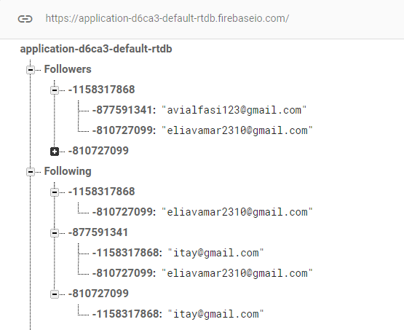
מערכת עוקבים:
רשימת העוקבים אחרי (Followers) – רשימה זו נמצאת תחת הקודקוד בעץ "Followers", כל הבנים הישירים של קודקוד זה הם המשתמשים (האש\Hash ייחודי של המשתמש) שהרשימה של העוקבים שייכת להם, והנכדים שלו הם הרשימה הנ"ל שהבעלים שלה הוא האבא שלהם. כלומר במקרה הזה Followers הוא האבא של הקודקוד – "1158317868-" אשר מייצג את המשתמש "itay". העוקבים שלו הם המשתמשים "avi" ו-"eliav".
רשימת העוקבים שלי (Following) - רשימה נמצאת תחת הקודקוד בעץ "Following", כל הבנים הישירם של קודקוד זה הם המשתמשים (האש\Hash ייחודי של המשתמש) שהרשימה של מי שהם עוקבים אחריהם שייכת להם, והנכדים שלו הם הרשימה הנ"ל שהבעלים שלה הוא האבא שלהם. כלומר במקרה הזה Followers הוא האבא של הקודקוד – "1158317868-" אשר מייצג את המשתמש "itay". המשתמש איתי עוקב אחרי המשתמש "eliav".

Slide 15


מערכת התראות:
באפליקציה קיימת מערכת התראות, אשר מעדכנת משתמשים כאשר משתמש אשר הם "עוקבים" אחריו מעלה קובץ מסוים לשרתי האפליקציה.
המערכת מבוססת על שירות ה- Cloud Messaging של Firebase, בשירות זה אנו מגדירים את ה-Server key (המפתח של השרת של האפליקציה) וכל משתמש מקבל Token ייחודי משלו (אשר מתעדכן בפרקי זמן מסוימים), ה-Token של כל משתמש נשמר כחלק מה-metadata שלו בעת ההרשמה, ומתעדכן כל פעם בהתאם.
כאשר משתמש מעלה קובץ, השרת יודע לעבור על כלל המשתמשים אשר "עוקבים" אחריו, ולפי ה-Token של המשתמש שלהם הוא יודע לשלוח למכשיר שלהם התראה רלוונטית.
בפרופיל של המשתמש ניתן לקבל אינדיקציה על כמות העוקבים של המשתמש וכמות המשתמשים שאותו משתמש "עוקב" אחריהם.
Notifications

Slide 16


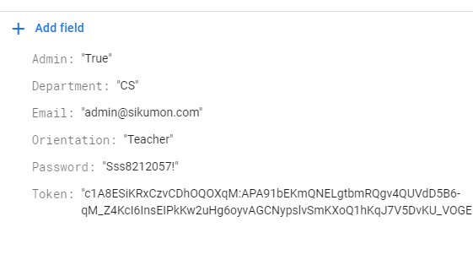
משתמש Admin:
הוספנו משתמש Admin, למשתמש זה יש הרשאות גישה לכלל חלקי האפליקציה. הגישה שלו לא מוגבלת רק לאותו משתמש, כלומר הוא יכול לראות קבצים וקבוצות למידה המוגדרות כ"פרטיות" ובנוסף יכול ה-Admin למחוק קבצים שאינם בבעלותו.
משתמש זה חשוב מכיוון שהוא נותן לנו כבעלי האפליקציה אפשרות למחוק תכנים פוגעניים או לא רלוונטיים לאופי האפליקציה ולשאר המשתמשים.
האפשרות לפתוח משתמש Admin שמורה רק לבעלי האפליקציה.
משתמש מסוג Admin יהיה מהצורה: example@sikumon.com.
השדה ב-metadata של המשתמש המגדיר כי הוא מסוג Admin
(שמור כ-Document)
השדה ב-metadata של המשתמש המכיל את ה-Token ל-Cloud Messaging
Admin

Slide 17
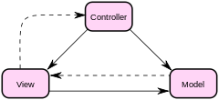
MVC
MVC (Model-View-Controller) היא תבנית עיצוב בהנדסת תוכנה המשמשת להפשטת יישום כלשהו. התבנית מתארת טכניקה לחלוקת היישום לשלושה חלקים: "מודל", "תצוגה" ו"בקר", המחוברים ביניהם ע"י אקט מונחה אירועים. בדרך זו, התלות ההדדית בין ממשק המשתמש לשאר חלקי התוכנה פוחתת, ואת החלקים השונים ניתן לפתח באופן בלתי-תלוי. בנוסף, קל יותר לתחזק את התוכנה וכן לעשות שימוש חוזר בחלקי היישום שהופרדו.
Model – מחלקת ה-DB, מבצעת את כל תקשורת, עבודה מול המסד נתונים, שאילתות, העברת נתונים בין המשתמש למערכת וכו’.
View – מסכי האפליקציה (Activities), כלל המסכים מוצגים בצורה של GUI אינטראקטיבי. בעת לחיצה על הכפתורים\תיבות טקסט\קבצים אשר מונחי אירוע (Event Listeners) מתבצע מעבר ל"בקר" אשר מעביר את המידע למחלקת DB אשר מבצעת את הפונקציות הנדרשות – וה-"בקר" מציג את התוצאות בחזרה אל ה-GUI.
Controller – אלו מחלקות העזר השונות (User, Email, Password, Algorithms, DepartmentManagement), אשר מעבירות את המידע מה-GUI אל מחלקת ה-DB (ה-Model), ולאחר שמחלקת ה-DB מסיימת לעבד את המידע – מציגה בחזרה את התוצאות הרלוונטיות למשתמש.

Slide 18
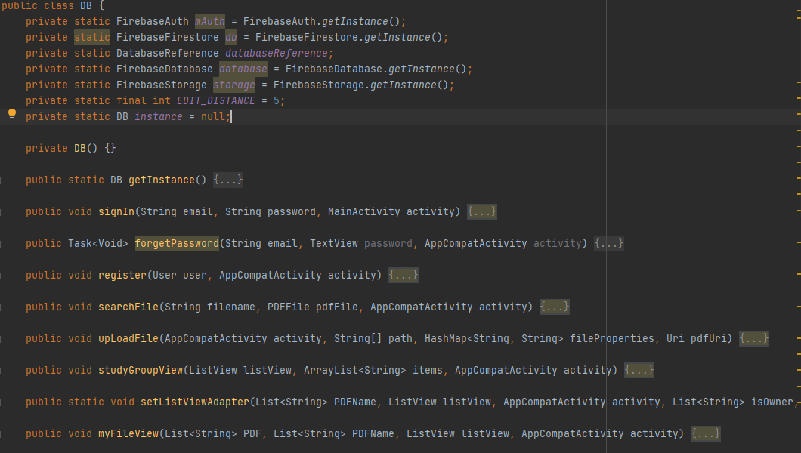
מחלקת DB

Slide 19
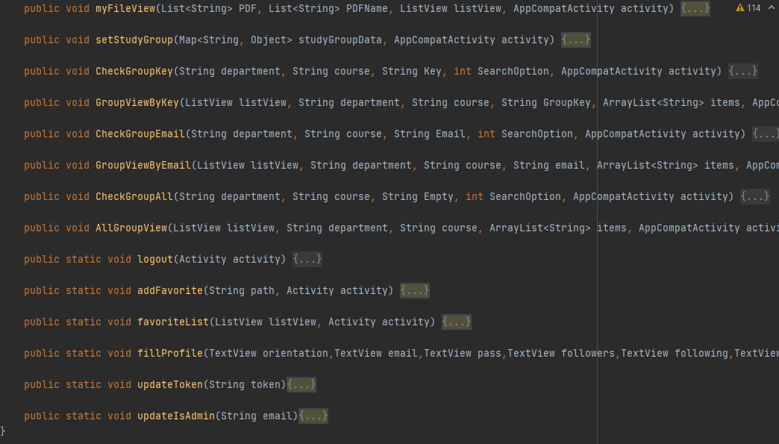
מחלקת DB

Slide 20
THE END

